Slide 1
Chap4.
Training Models
ML study

Slide 2
01
Review
Contents
02
Regression 훈련 방법
03
Classification 훈련 방법

Slide 3
01
Review

Slide 4
Chap 1. The Machine Learning Landscape
Chap 2. End-to-End Machine Learning Project
Chap 3. Classification
Chap 4. Training Models

Slide 5
02
Regression
훈련 방법

Slide 6
Cost function vs Utility function
비용함수
(Cost function)
효용함수
(Utility function)
vs
모델이 얼마나 나쁜지
측정하는 함수
모델이 얼마나 좋은지
측정하는 함수

Slide 7
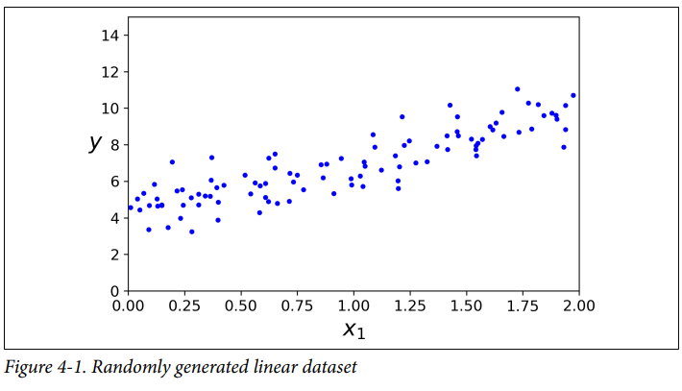
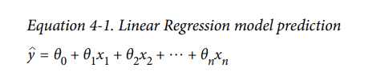
Linear Regression

Slide 8
Linear Regression
Linear regression을 사용한 모델 훈련 방법
(1) Closed-form solution
(2) Gradient Descent

Slide 9

Closed-form solution
The normal equation
Cost function을 최소화하는 θ을 찾을 수 있는 수학적인 식

Slide 10
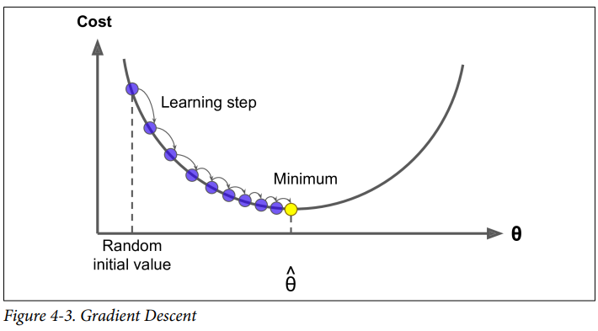
Gradient Descent
경사하강법
(Gradient Descent)
가장 일반적인 최적화 알고리즘
비용함수를 최소화하는 방향으로 parameter를 반복 수정하는 방법

Slide 11
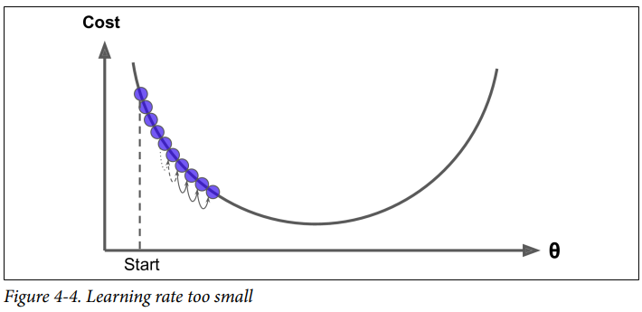
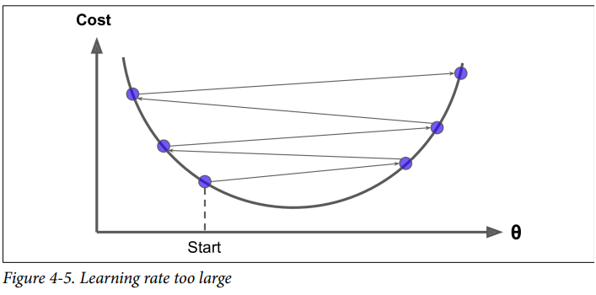
Gradient Descent
learning rate
: step의 크기를 결정하는 hyperparameter

Slide 12
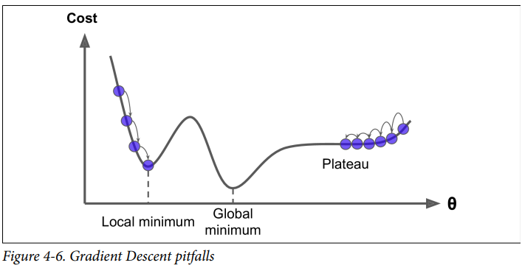
Gradient Descent 주의점
Cost function의 개형

Slide 13
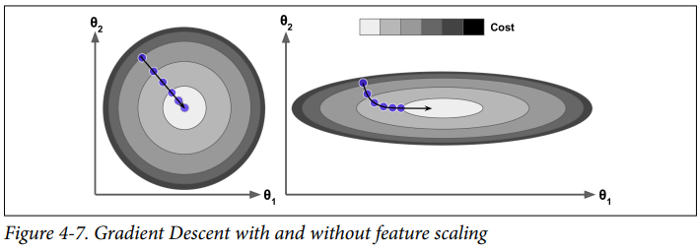
Gradient Descent 주의점
scale

Slide 14
Gradient Descent
Batch
Gradient Descent
전체 데이터를 하나의 batch로 묶어 학습
Stochastic
Gradient Descent
매 step에서 한 개의 샘플을 무작위 선택하고,
그 하나의 샘플에 대한 GD를 계산하는 방법
Mini-batch
Gradient Descent
임의의 작은 샘플 세트(mini-batch)에 대해
GD를 계산하는 방법

Slide 15
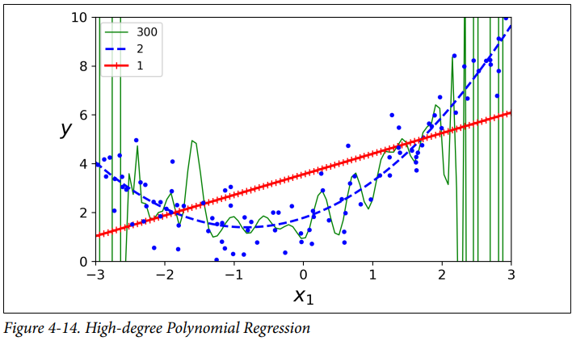
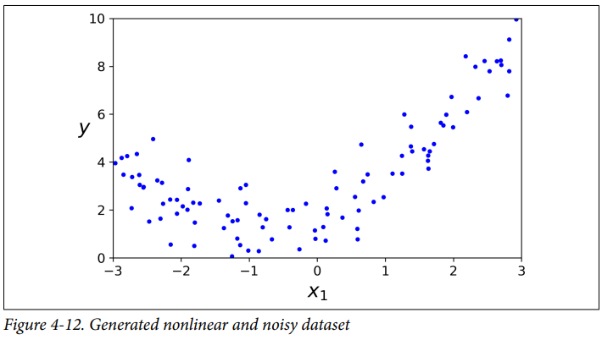
Polynomial Regression

Slide 16
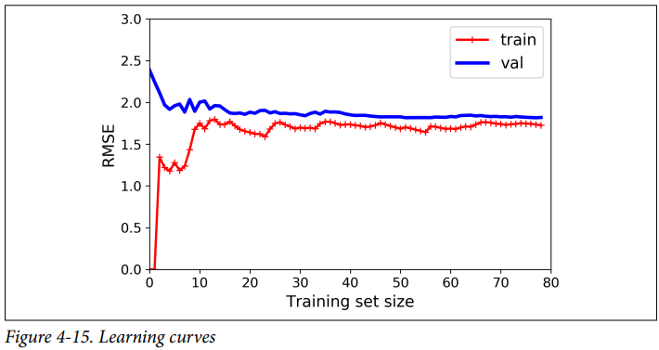
과대적합인지 확인하는 방법
(1) Cross-validation
(2) Learning curve

Slide 17
과대적합 줄이기
Polynomial
regression
차수 줄이기
Linear regression
가중치 제한
(regularization)

Slide 18
Regularization
Ridge
Regression
Lasso
Regression
Elastic
Net

Slide 19


Regularization
Ridge
Regression
Lasso
Regression
중요도에 따라 가중치 조절
중요도 낮은 특성의 가중치 제거
Linear regression + L2
Linear regression + L1

Slide 20

Regularization
Elastic
Net
Linear regression + L1 + L2

Slide 21
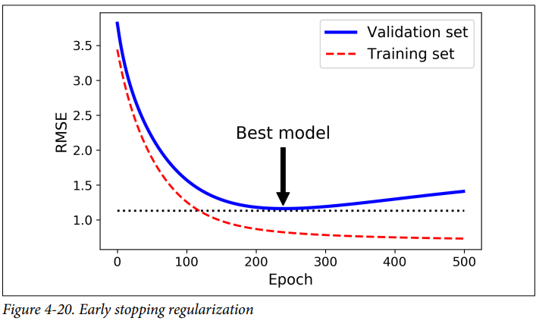
Early stopping
: validation error가 최솟값에 도달하면 훈련을 중지시키는 것
반복적인 알고리즘을 규제하는 방식

Slide 22
03
Classification
훈련 방법

Slide 23

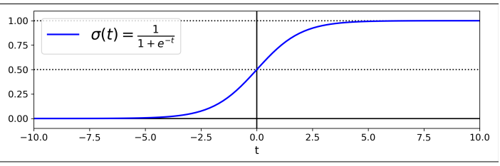
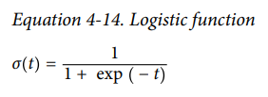
Logistic Regression
: 이진분류기
샘플이 특정 클래스에 속할 확률을 추정

Slide 24

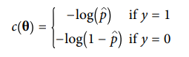
Logistic Regression
로그 손실 (log loss)
의 평균

Slide 25

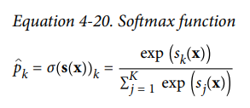
Softmax Regression
: Logistic regression을 다중 분류기로 일반화한 것
d①②③
① 샘플 x에 대해 각 클래스 k에 대한 점수 계산
② ①의 점수에 soft function 적용

Slide 26

Softmax Regression

Slide 27
감사합니다 ☺

